Slide 1
Министерство науки и высшего образования Российской Федерации ФЕДЕРАЛЬНОЕ ГОСУДАРСТВЕННОЕ БЮДЖЕТНОЕ ОБРАЗОВАТЕЛЬНОЕ УЧРЕЖДЕНИЕ ВЫСШЕГО ОБРАЗОВАНИЯ «ОРЕНБУРГСКИЙ ГОСУДАРСТВЕННЫЙ УНИВЕРСИТЕТ» Институт повышения квалификации преподавателей Кафедра информатики
ВыПУскная квалификационная работа
Направление подготовки 09.03.02 Информационные системы и технологии
Разработка информационной системы для автоматизации работы диспетчера железнодорожной кассы
Студент Поляков Вадим Евгеньевич
Руководитель к.п.н Глотова Марина Ивановна
Оренбург 2022

Slide 2
Актуальность
На железнодорожных вокзалах происходят разнообразные процессы, связанные с обслуживанием пассажиров, формированием бизнес процессов, работой с расписанием. Человеческий фактор может оказать значительное влияние на ход работы, поэтому создание автоматизированной системы поможет оптимизировать работу и минимизировать риски, что позволяет сделать вывод об актуальности работы.

Slide 3
Объект исследования:
Деятельность диспетчера железнодорожной кассы.
Предмет исследования:
Автоматизация деятельности диспетчера железнодорожной кассы по продаже билетов.
Цель работы:
Разработка информационной системы для автоматизации работы диспетчера железнодорожной кассы

Slide 4
Задачи
Проанализировать деятельность диспетчера железнодорожной кассы и выявить информационные потоки;
Провести сравнительный анализ аналогов проектируемой информационной системы;
Обосновать выбор инструментальных средств и СУБД для разработки информационной системы;
Провести структурное (функциональное) и объектно-ориентированное моделирование информационной системы;
Спроектировать базу данных, разработать алгоритм и программную реализацию приложения;
Разработать руководства системного программиста, администратора и пользователя системы.

Slide 5
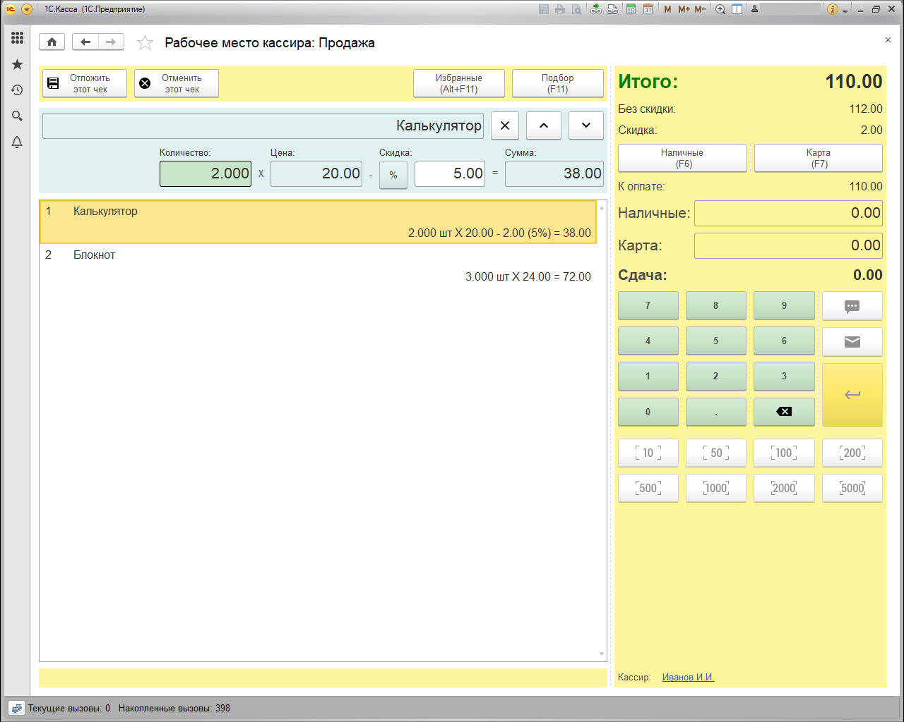
Аналоги
Рисунок 1 – 1С-Кассир

Slide 6
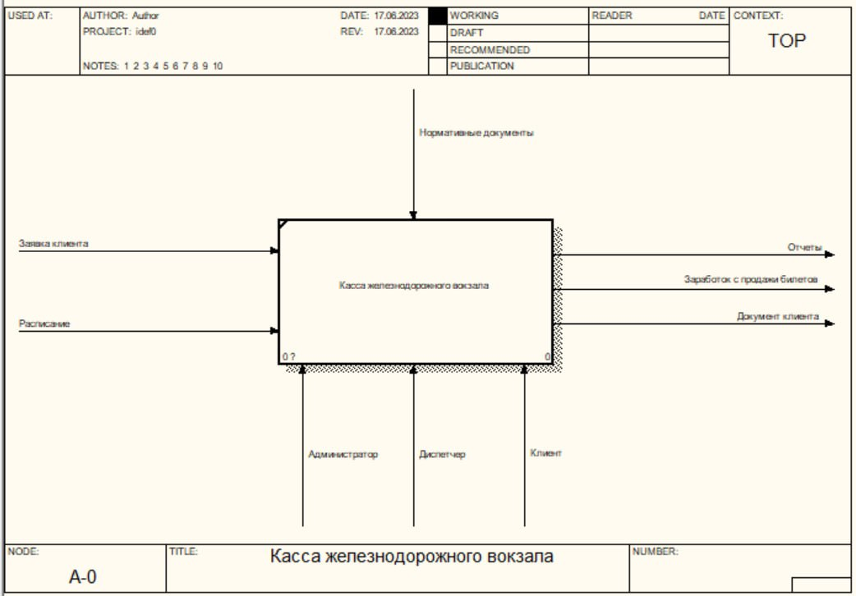
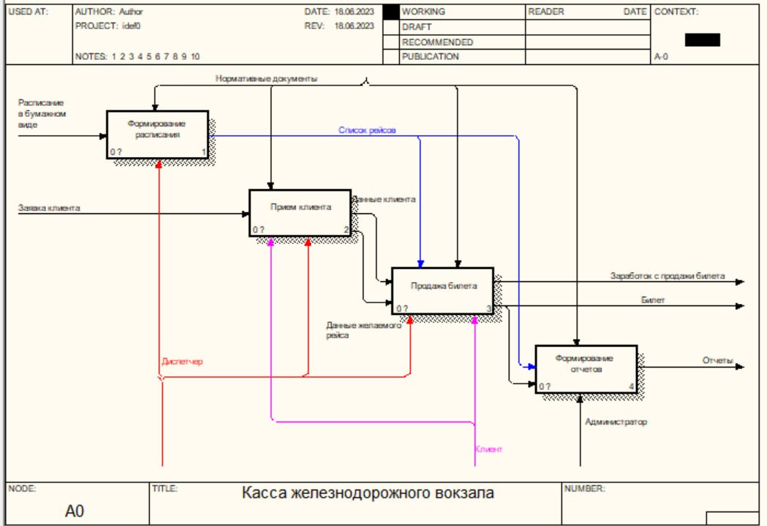
Анализ предметной области
Рисунок 2 – Контекстная диаграмма работы кассы железнодорожного вокзала
Рисунок 3 – Декомпозиция первого уровня

Slide 7
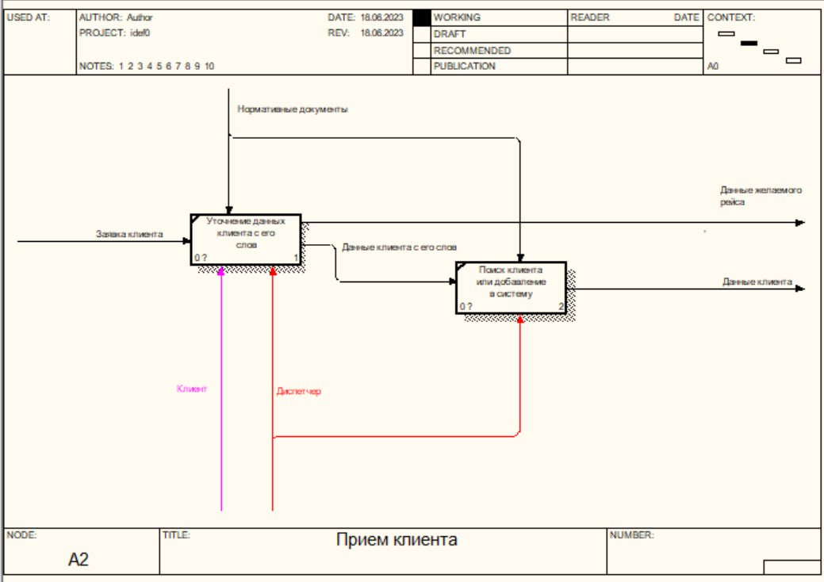
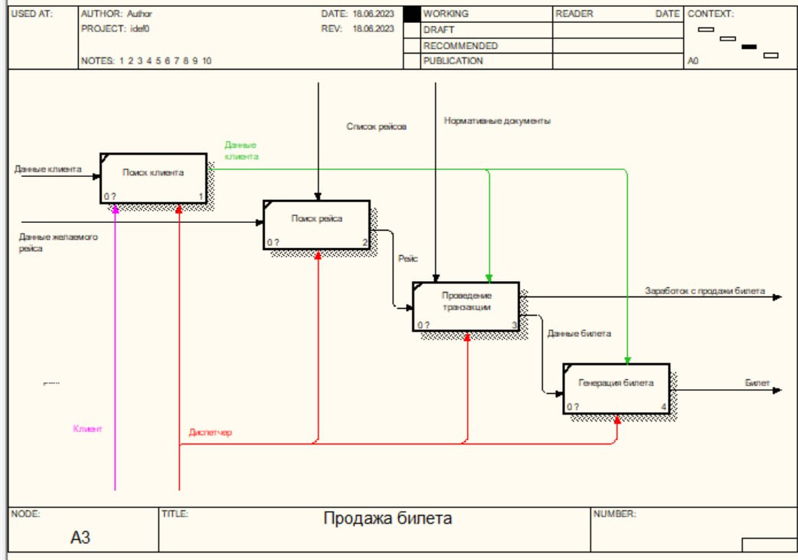
Анализ предметной области
Рисунок 4 – Декомпозиция второго уровня для блока «Прием клиента»
Рисунок 5 – Декомпозиция второго уровня для блока «Продажа билета»

Slide 8




Используемые средства

Slide 9
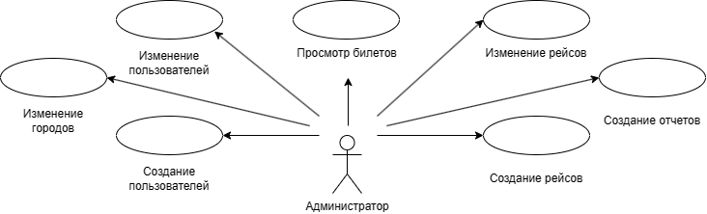
Объектно-ориентированное моделирование
Рисунок 6 – Диаграмма прецедентов для администратора

Slide 10
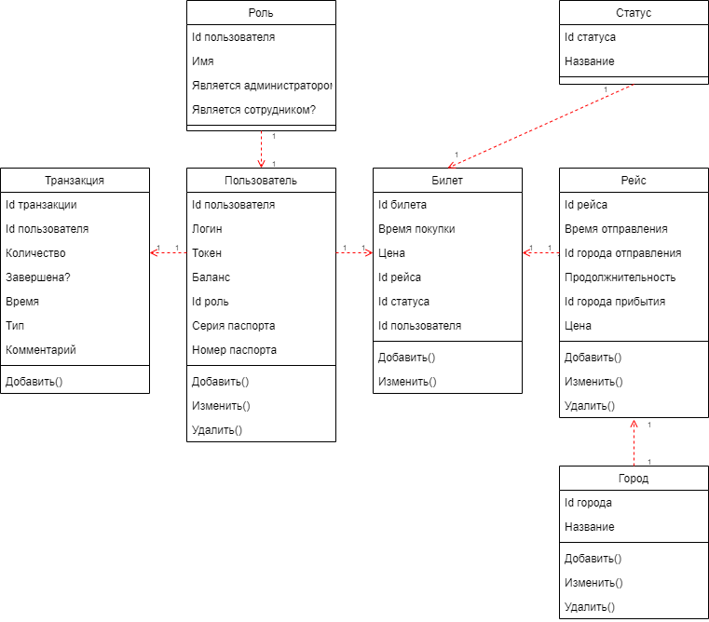
Объектно-ориентированное моделирование
Рисунок 7 – Диаграмма классов

Slide 11
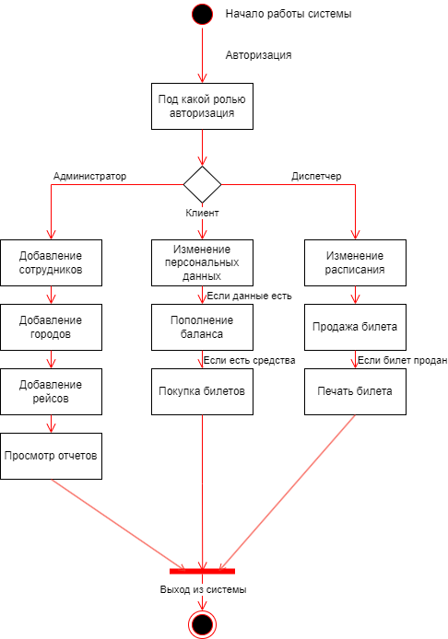
Объектно-ориентированное моделирование
Рисунок 8 – Диаграмма деятельности информационной системы

Slide 12
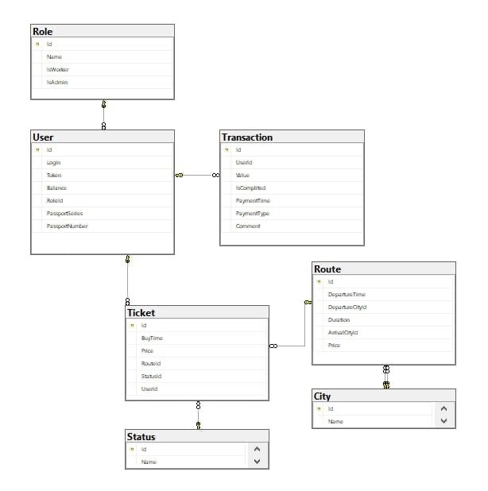
Проектирование базы данных
Рисунок 9 – Диаграмма физической модели базы данных

Slide 13
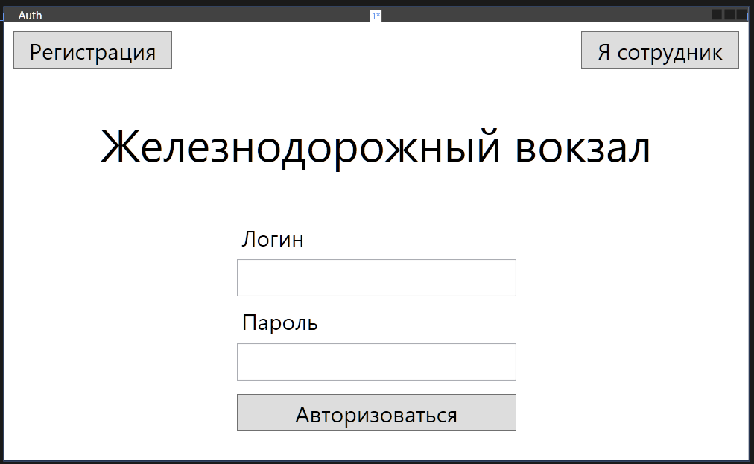
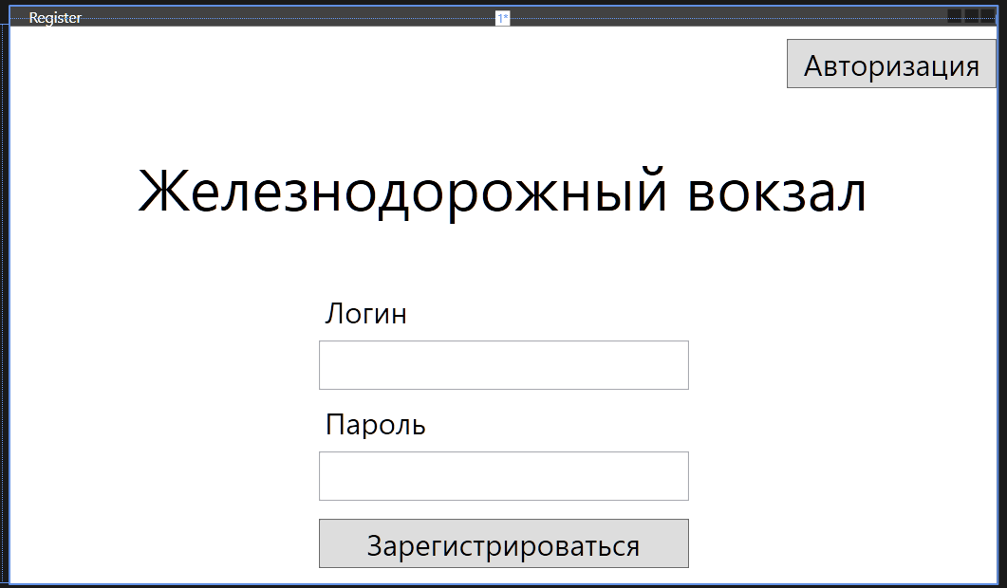
Основные окна приложения
Рисунок 10 – Страница авторизации клиента
Рисунок 11 – Страница регистрации клиента

Slide 14
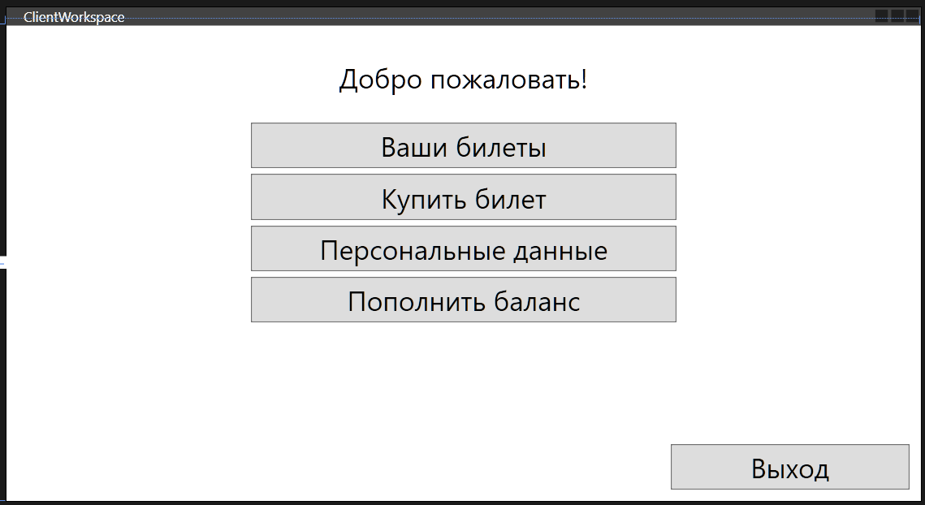
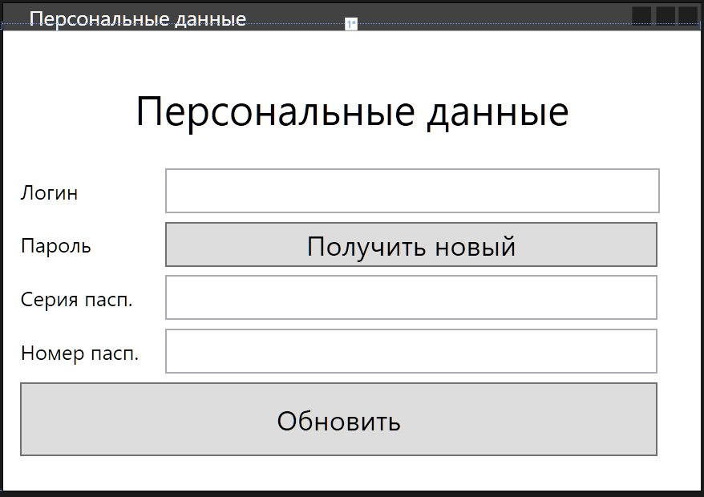
Основные окна приложения
Рисунок 12 – Личный кабинет клиента
Рисунок 13 – Редактор персональных данных

Slide 15
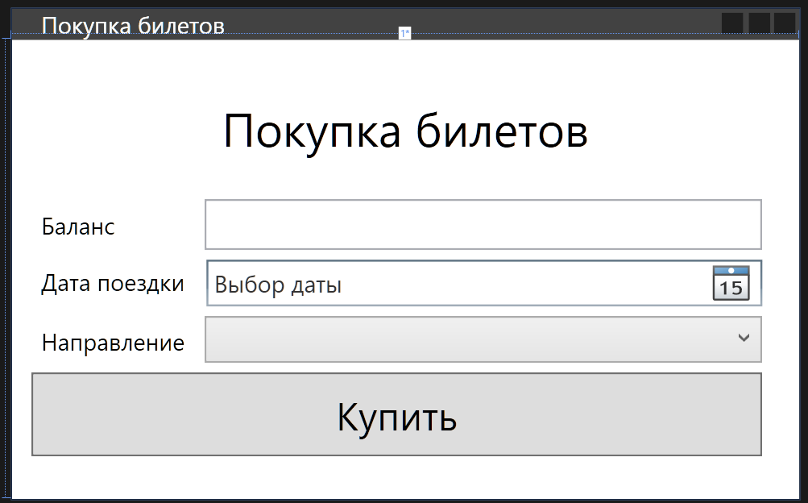
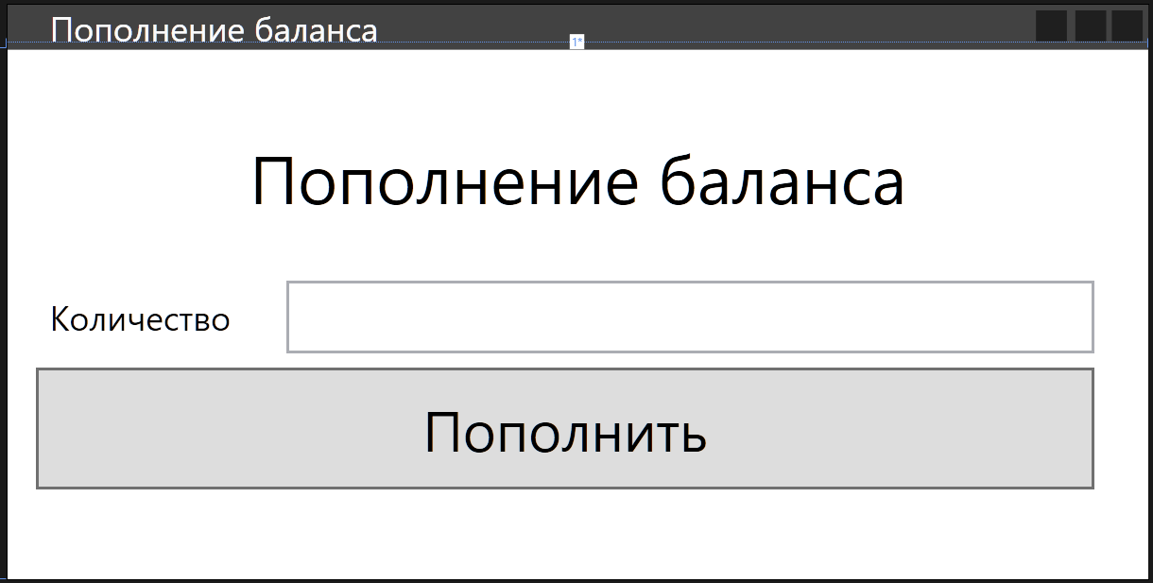
Основные окна приложения
Рисунок 14 – Пополнение баланса
Рисунок 15 – Покупка билетов

Slide 16
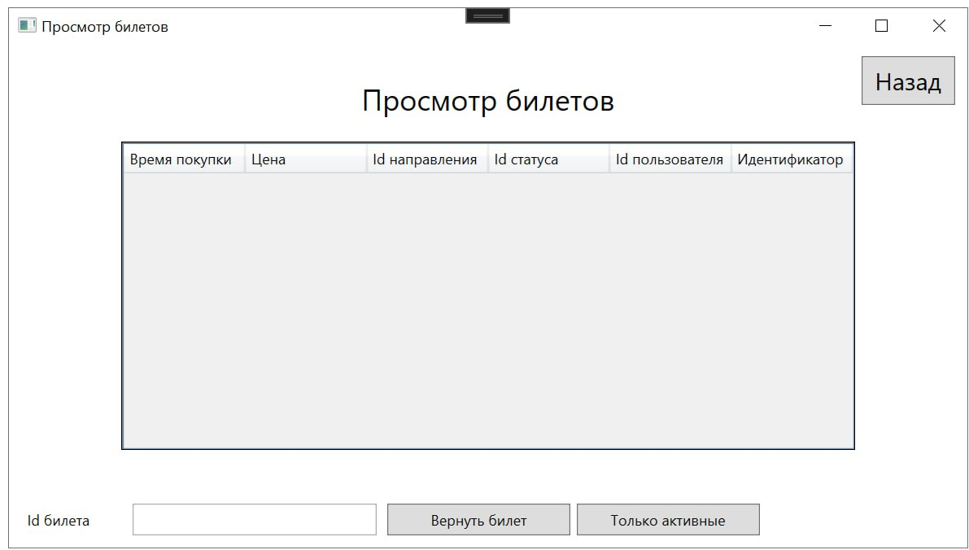
Основные окна приложения
Рисунок 16 – Просмотр билетов

Slide 17
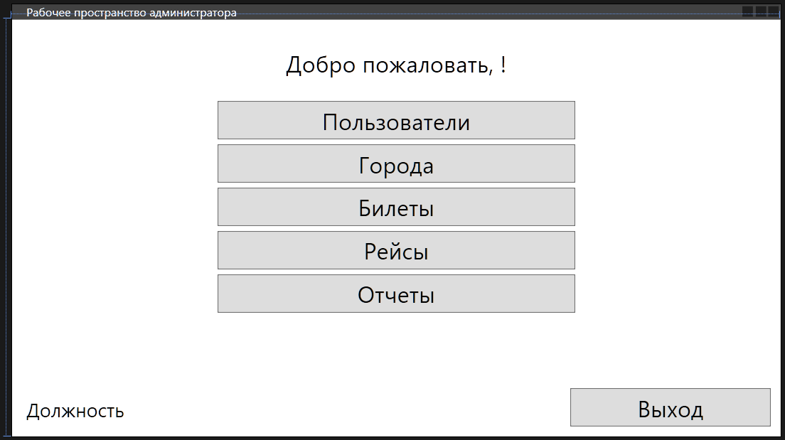
Основные окна приложения
Рисунок 17 – Личный кабинет администратора

Slide 18
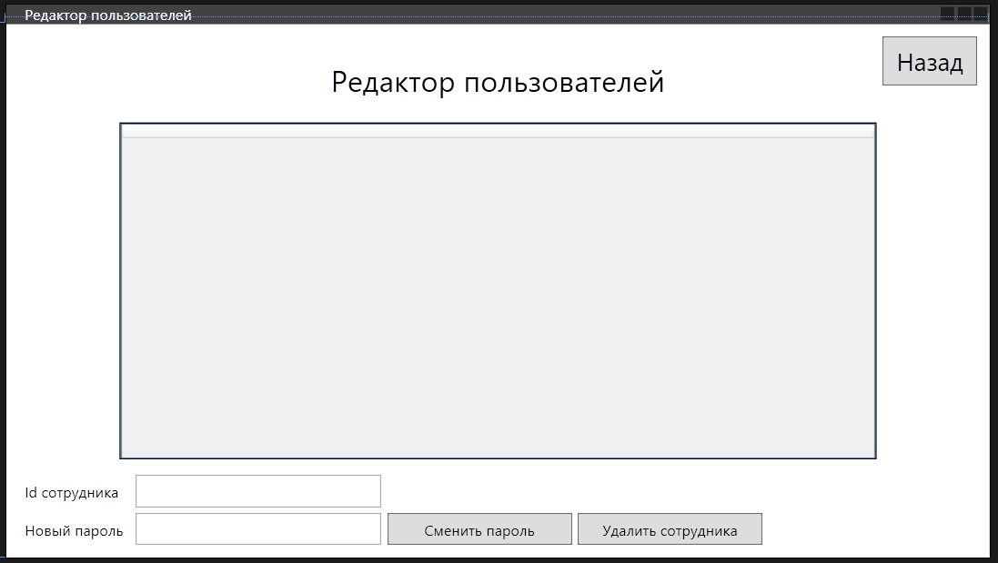
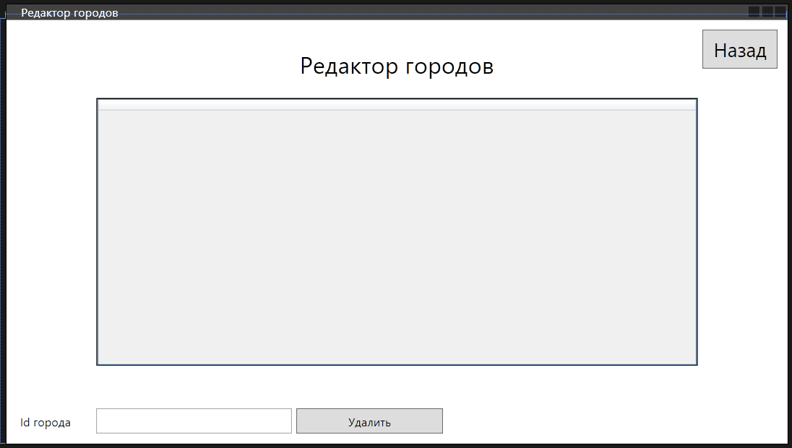
Основные окна приложения
Рисунок 18 – Редактор пользователей
Рисунок 19 – Редактор городов

Slide 19
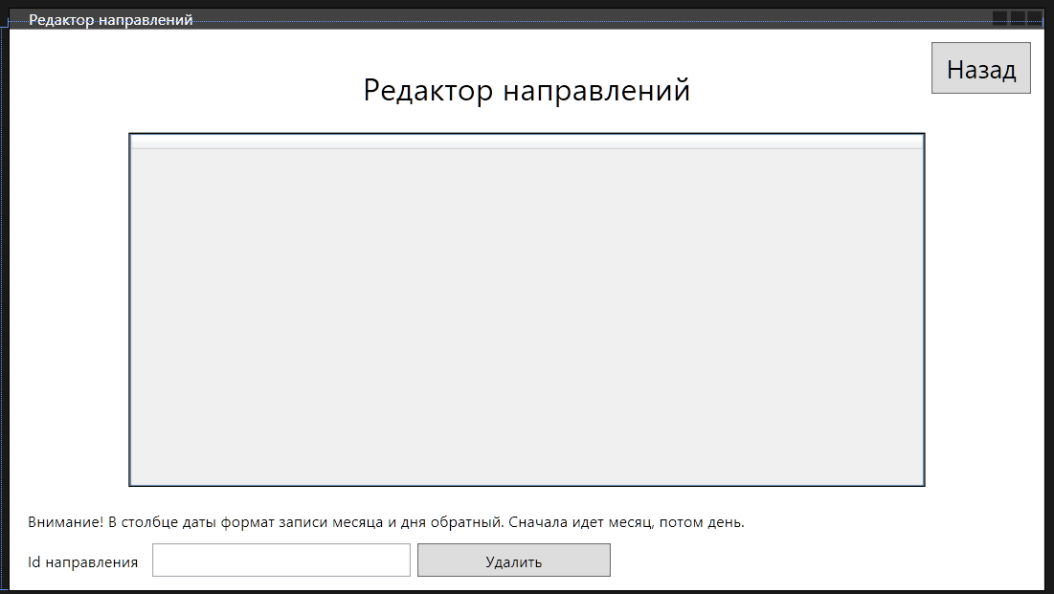
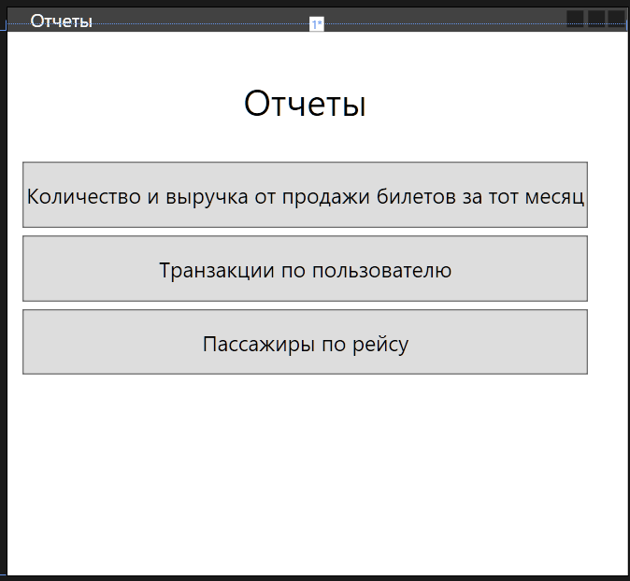
Основные окна приложения
Рисунок 20 – Редактор рейсов
Рисунок 21 – Генератор отчетов

Slide 20
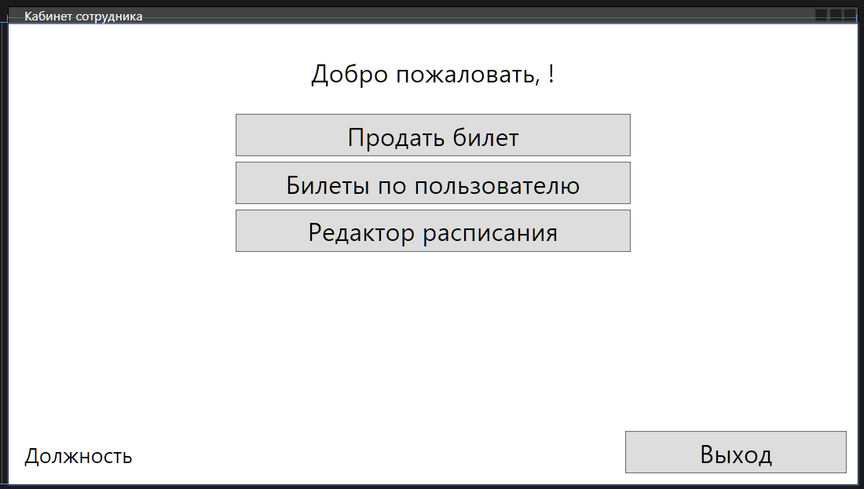
Основные окна приложения
Рисунок 22 – Личный кабинет диспетчера

Slide 21
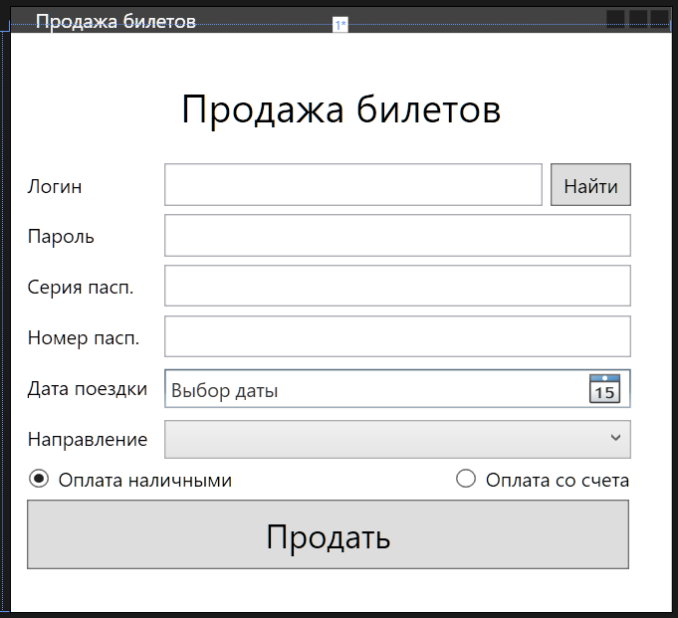
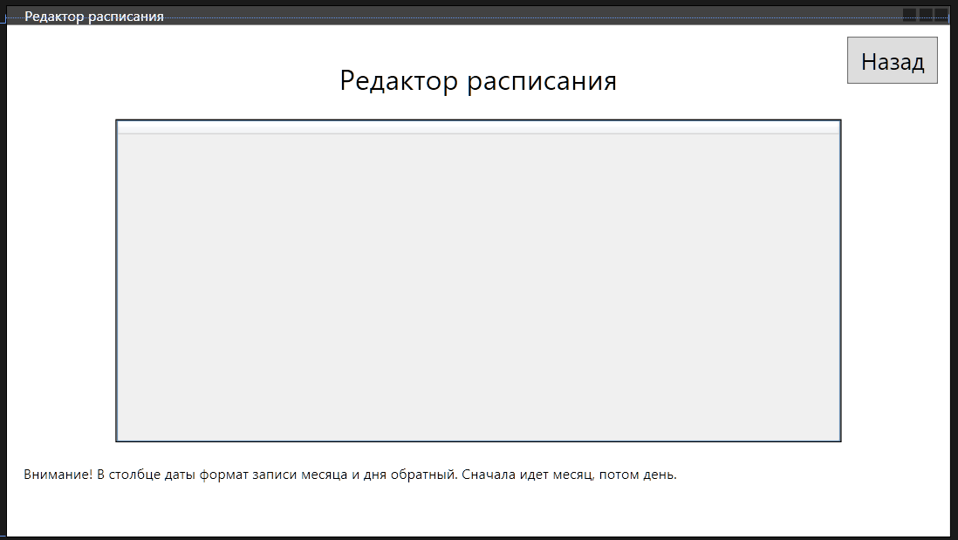
Основные окна приложения
Рисунок 23 – Продажа билетов
Рисунок 24 – Редактор расписания

Slide 22
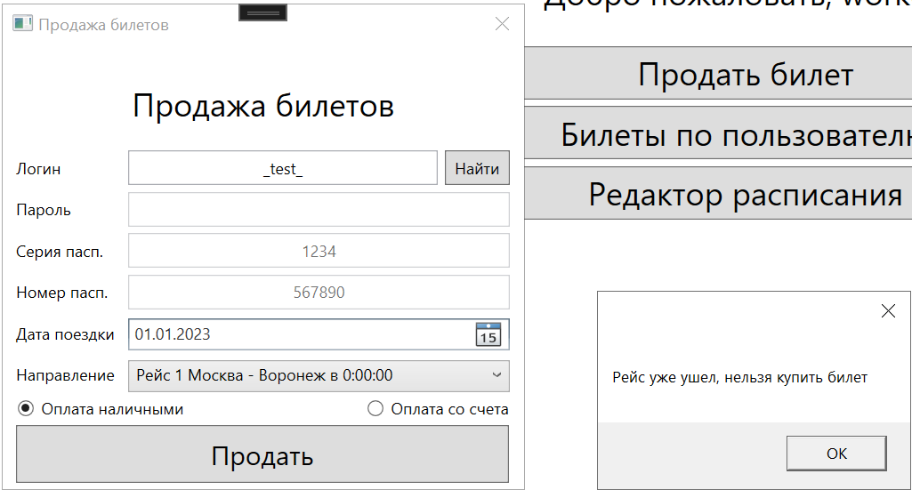
Тестирование
Рисунок 25 – Тестирование продажи билета

Slide 23
Заключение
На железнодорожных вокзалах происходят разнообразные процессы, связанные с обслуживанием пассажиров, формированием бизнес процессов, работой с расписанием. Человеческий фактор может оказать значительное влияние на ход работы, поэтому создание автоматизированной системы поможет оптимизировать работу и минимизировать риски, что позволяет сделать вывод об актуальности работы.

Slide 24
Спасибо за внимание

